Slide 1
Домашняя работа №2
Выполнила Юдина Екатерина БПИ198

Slide 2
Вариант 9
Разработать программу, использующую динамическое выделение памяти под массив, которая 1. вводит одномерный массив A[N] 2. формирует из элементов массива A новый массив B из нечётных элементов A 3. выводит B

Slide 3
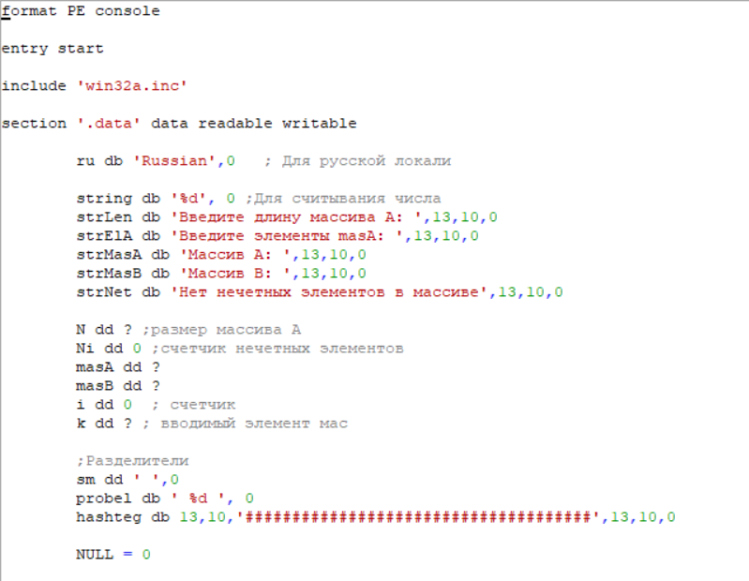
Начало программы и секция с переменными “.data”
Строки для помощи работы пользователю
массивы

Slide 4
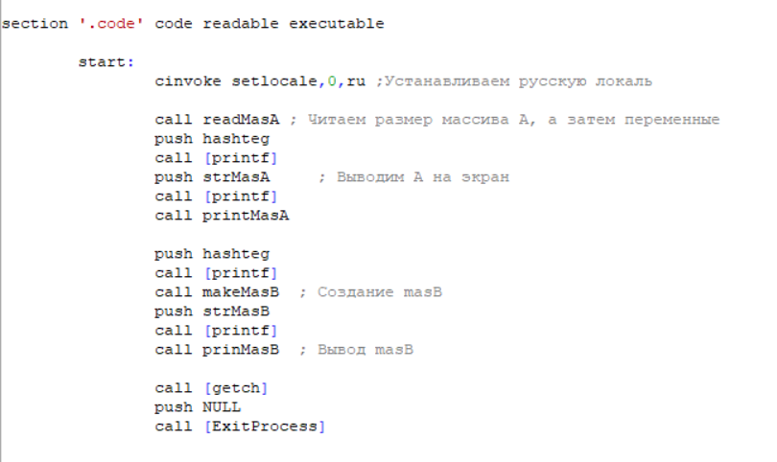
Секция кода “.code”
Точка старта == мейн
Выполнение основных задач с помощью обращения к методам
“замораживание” экрана
Завершение программы

Slide 5
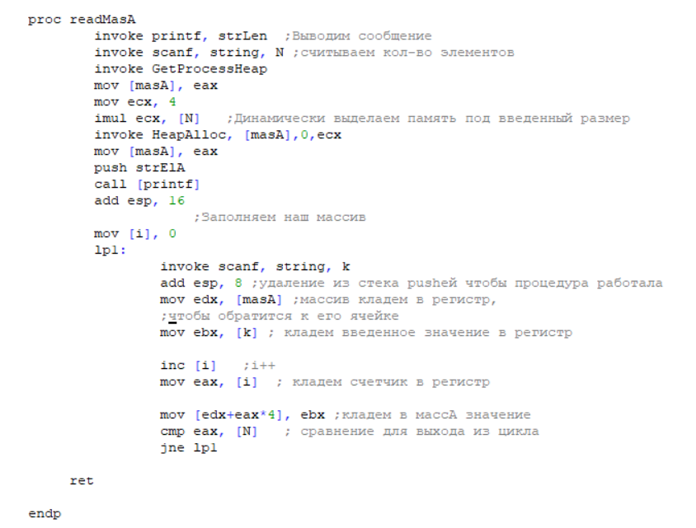
Секция кода “.code”
Считывание массива А

Slide 6
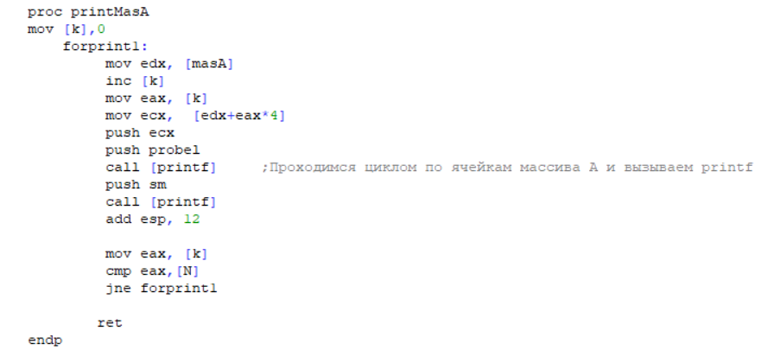
Секция кода “.code”
Вывод массива А на экран

Slide 7
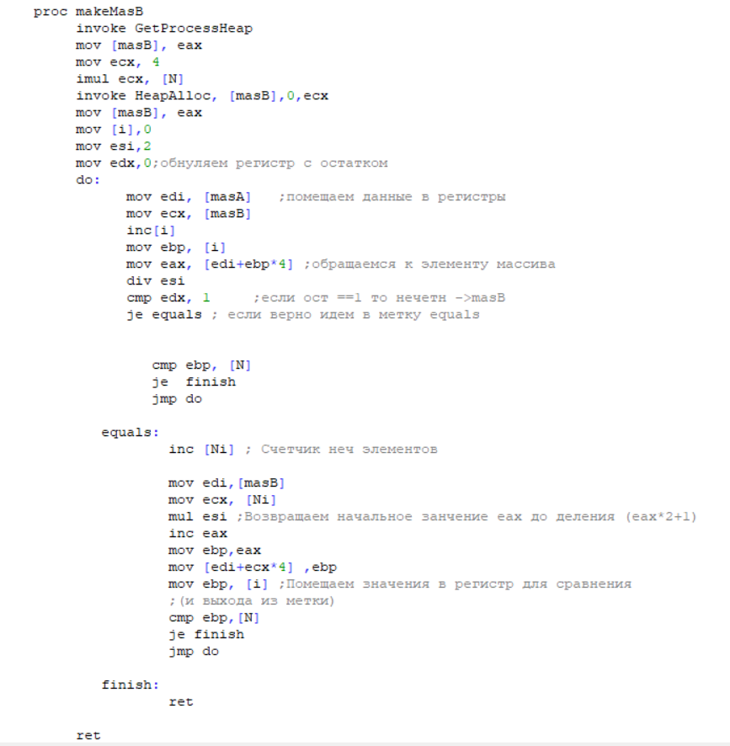
Секция кода “.code”
Создание массива B

Slide 8
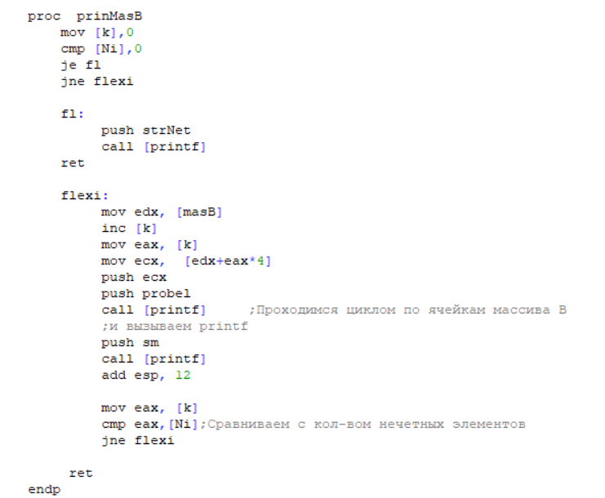
Секция кода “.code”
Вывод массива В на экран

Slide 9
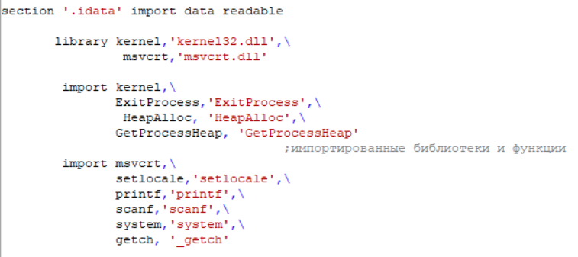
Секция “.idata”
Импортируем библиотеки и методы

Slide 10
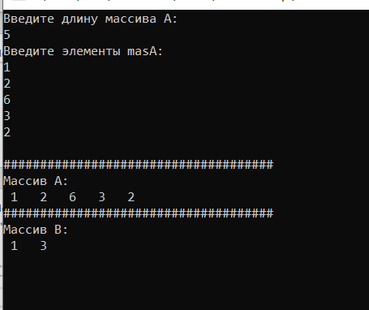
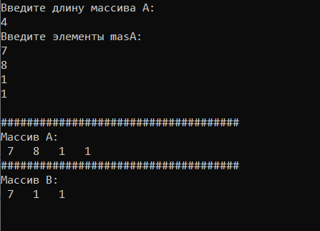
Результат работы программы

Slide 11
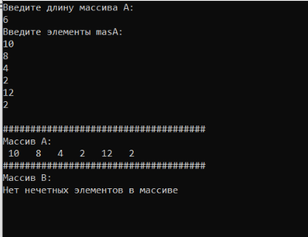
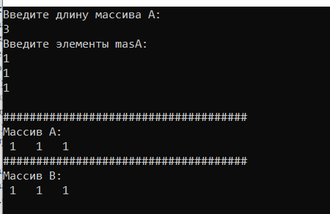
Результат работы программы
Граничные случаи

